Slide 1
Kursstunde 12

Slide 2

Die Themen heute
Challenge: Zwischenbilanz
Challenge: Rückfälle vermeiden
Essen genießen
Aufbau von Gewohnheiten
Wünsche für den restlichen Kurs
https://www.istockphoto.com/de/foto/treppensteigen-gm969650438-264266292

Slide 3
MOVE-Challenge: Zwischenbilanz
Arbeitsblatt-Symbol
Selbsteinschätzung
Wie zufrieden sind Sie mit Ihrem bisherigen Gewichtsverlauf?
Gar nicht zufrieden ----------------------------------------------------------------------------------------------------------------------sehr zufrieden
Wie zufrieden sind Sie mit Ihrer Ernährung?
Gar nicht zufrieden ----------------------------------------------------------------------------------------------------------------------sehr zufrieden
Wie zufrieden sind Sie mit Ihrer Bewegung?
Gar nicht zufrieden ----------------------------------------------------------------------------------------------------------------------sehr zufrieden
Erfolge - Herausforderungen
Was lief gut?
__________________________________________________________________________________________________________________________________________________________________________________________________________________________________________________
Was lief nicht so gut?
__________________________________________________________________________________________________________________________________________________________________________________________________________________________________________________

Slide 4
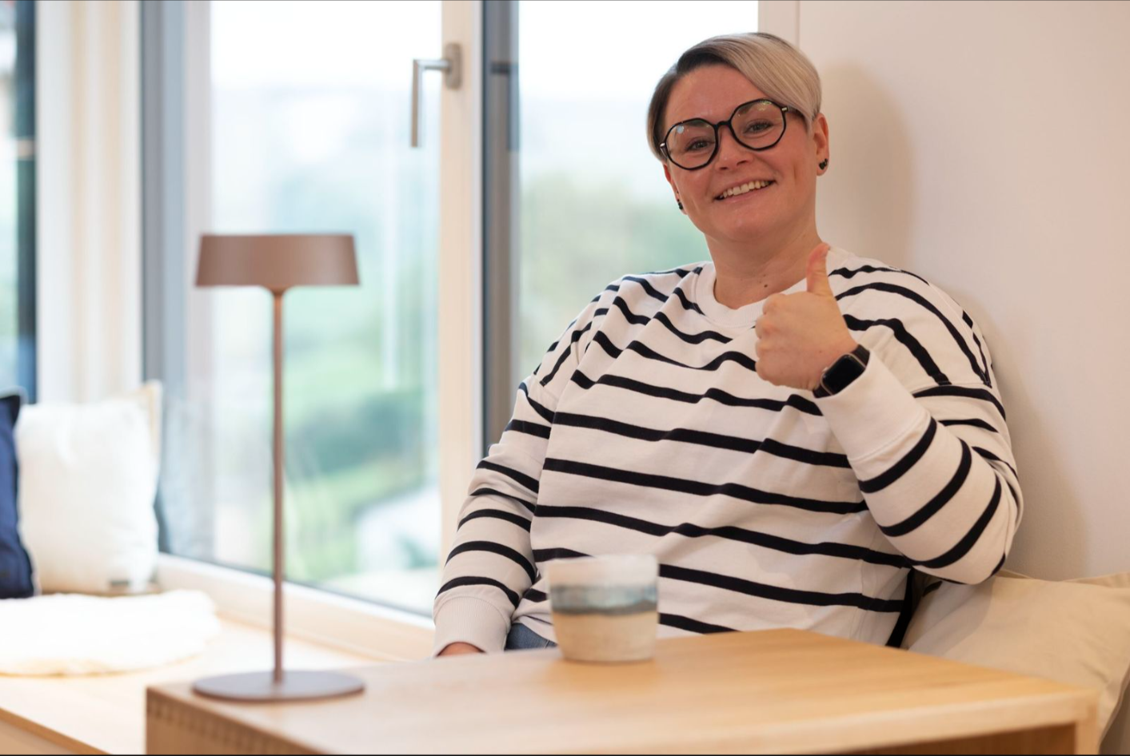
Ihre Tipp-Topp-Tipps beim Abnehmen
Ich fahre nun regelmäßig mit dem Rad zur Arbeit
Den Partner mit ins Boot holen
Ein Lob an die Gruppe – alleine hätte ich das nicht geschafft
Ich habe die Gewichtskurve an den Kühlschrank gehängt, so dass sie meine Familie sieht – das verpflichtet mich, am Ball zu bleiben
Kalorien aus Getränken hatte ich total unterschätzt - jetzt trinke ich nur noch Light-Getränke oder Wasser
Ich nutze eine App zum Bestimmen von Kalorien – dadurch ist mir erst klar geworden, wie viele Kalorien ich pro Tag zu mir genommen habe
Ich stelle mich jeden Sonntagmorgen auf die Waage – das hilft mir mein Gewicht im Blick zu behalten
VSB_2025-09-22_1176.jpg

Slide 5
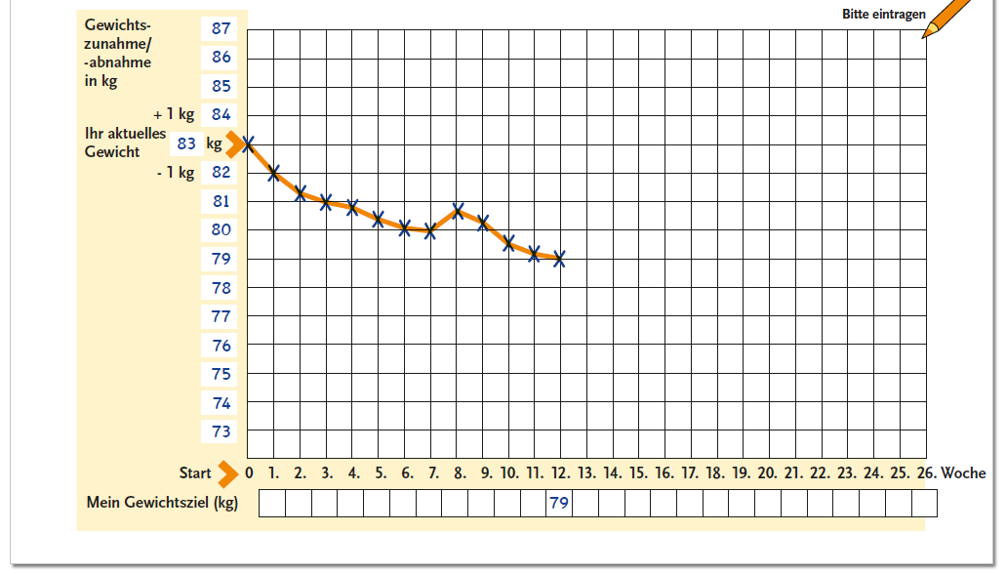
Zwischenbilanz: Wie hat sich Ihr Gewicht verändert?
An dieser Stelle bitte nur die Kurve bis Woche 28 zeichnen
Wie viel Gewicht konnten Sie seit Kursbeginn schon abnehmen?
Sind Sie mit Ihrer bisherigen Gewichtsabnahme zufrieden?
Haben Sie Ihr langfristiges Gewichtsziel erreicht?

Slide 6
MOVE-Challenge: Meine Zufriedenheit
An dieser Stelle bitte nur die Kurve bis Woche 28 zeichnen
Dieses Arbeitsblatt 2-mal erstellen
0-26. Woche
27-52. Woche
10
9
8
7
6
5
4
3
2
1
0
10
9
8
7
6
5
4
3
2
1
0
Zufriedenheit mit meinem Essverhalten
Zufriedenheit mit meinem Bewegungsverhalten
Woche

Slide 7
MOVE-Challenge: Rückfälle vermeiden
1.Wann würden Sie von einem Rückfall sprechen?
Gewicht: Zunahme um mehr als ____ kg
Ernährung: Mehr als ______ kcal pro Tag über dem Gesamtenergiebedarf
Bewegung: Weniger als ______ Schritte im Durchschnitt pro Woche
Weniger als ______ Minuten im Durchschnitt pro Woche
2. „Wenn, dann“-Plan
Wenn ________________________________________________________________________, dann
______________________________________________________________________________________
3. Diese Stratiegen haben sich bisher bei mir bewehrt
____________________________________________________________
____________________________________________________________
____________________________________________________________

Slide 8
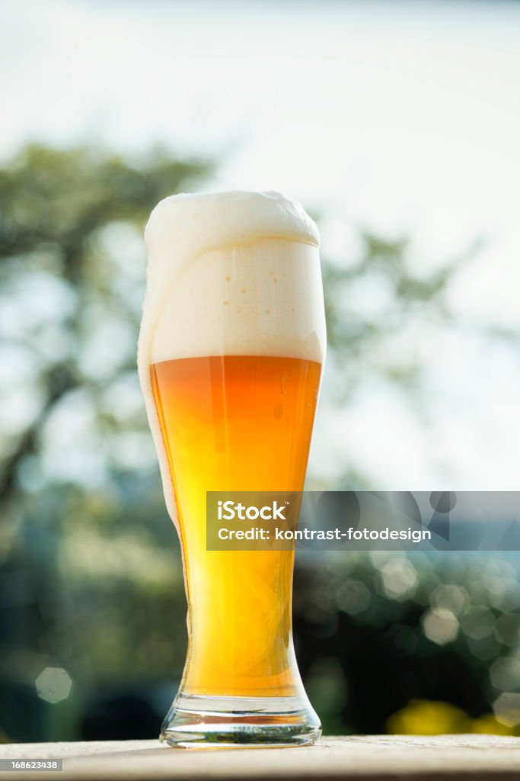
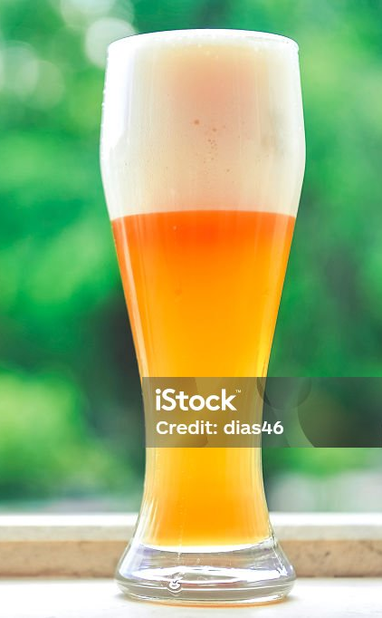
Wie viele Kalorien können Sie hier sparen?
1 Glas Hefeweizen
1 Glas alkoholfreies Hefeweizen
500 ml Hefeweizen
500 ml Hefeweizen (0,0%)
https://www.istockphoto.com/de/foto/glas-weizenbier-in-einem-biergarden-hefeweizen-wheatgrass-gm168623438-24141631
https://www.istockphoto.com/de/foto/glas-bier-gm479892534-68314319

Slide 9
Wie viele Kalorien können Sie hier sparen? Auflösung
1 Glas Hefeweizen
1 Glas alkoholfreies Hefeweizen
>
105 kcal
500 ml Hefeweizen
500 ml Hefeweizen (0,0)
230 kcal
125 kcal
https://www.istockphoto.com/de/foto/glas-weizenbier-in-einem-biergarden-hefeweizen-wheatgrass-gm168623438-24141631
https://www.istockphoto.com/de/foto/glas-bier-gm479892534-68314319

Slide 10
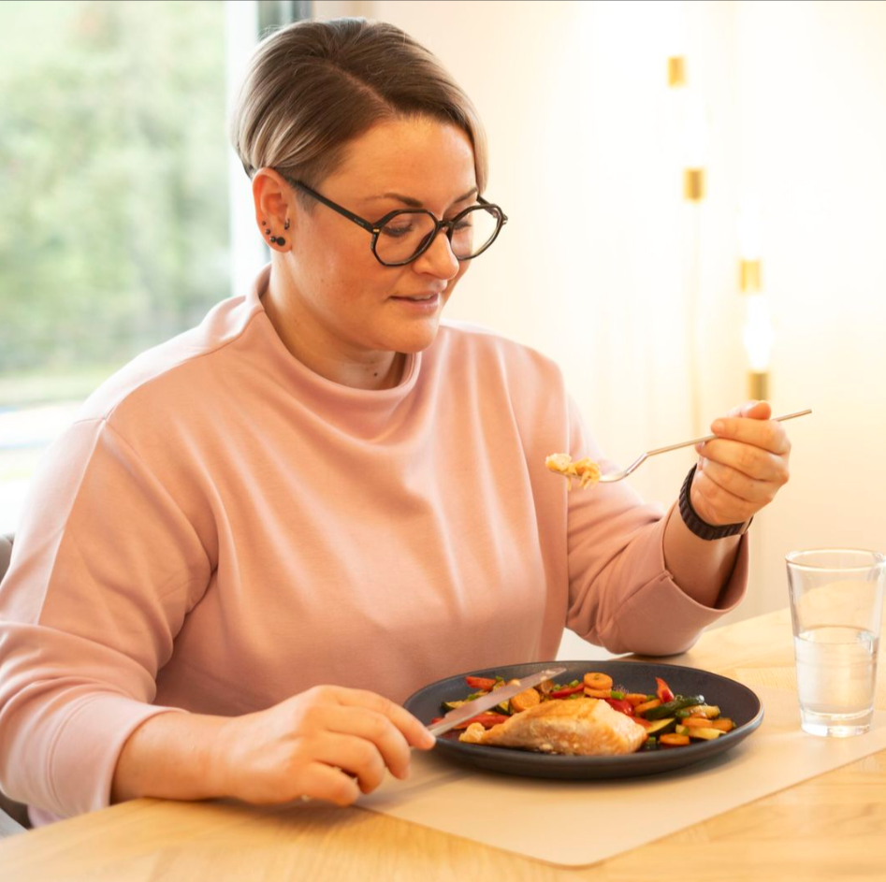
Ganz praktisch: Essen genießen
Dieses Symbol ist als Wiedererkennung gedacht, weil wir in jeder Kurseinheit nur so eine „Besser essen“-Folie haben
Symbol für Ernährung
Zeit nehmen
Essen nicht „schnell erledigen“, sondern bewusst eine Pause machen
Mit allen Sinnen essen
Wie sieht das Essen aus? Wie riecht es? Wie schmeckt es?
Den ersten Bissen bewusst erleben
Langsam kauen und den Geschmack wahrnehmen
Ablenkungen ausschalten
Kein Smartphone, Fernseher oder Computer
Kleine Bissen – kleine Pausen
Besteck zwischendurch ablegen
Lieblingsessen bewusst genießen
Nicht verbieten – lieber eine passende Portion nehmen und sie wirklich genießen
Auf das Sättigungsgefühl achten
Zwischendurch kurz fragen: „Schmeckt es mir noch – und habe ich noch Hunger?“
VSB_2025-09-22_0731.jpg

Slide 11


MOVE-Check: Was meinen Sie?
Was passiert mit dem Körperfett, das durch Abnehmen verloren geht?

Slide 12
MOVE-Check: Aktueller Stand der Forschung
Was passiert mit dem Körperfett, das durch Abnehmen verloren geht?
Das Körperfett wird beim Abnehmen größtenteils über die Atmung ausgeschieden. Beim Verbrennen von Körperfett entstehen hauptsächlich Kohlendioxid (CO2) und Wasser. Bei dem Verlust von 5 kg Körperfett werden davon etwa 4,2 kg als CO₂ ausgeatmet und etwa 0,8 kg als Wasser ausgeschieden.

Slide 13
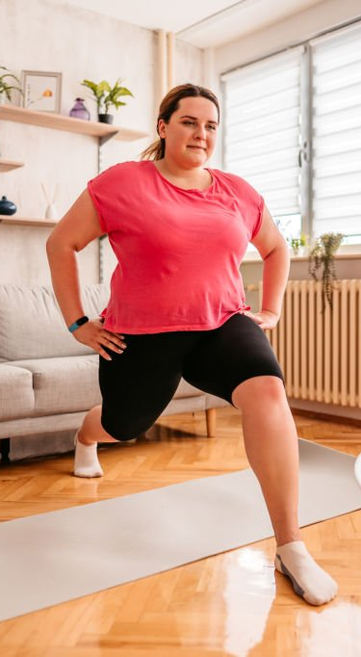
Praktische Übungen: Kurze Bewegungssnacks für 30 – 60 Sekunden
Symbol für Bewegungssnack
Beispiel 1: Wand-Liegestütze
Hände an die Wand, Körper gerade halten, langsam beugen und strecken
Beispiel 2: Fußheben im Stand
Abwechselnd Fersen oder Fußspitzen anheben
Beispiel 3: Arme kreisen
Die Knie abwechseln anheben und dabei die Arme kreisen
Beispiel 4: Langsam aufstehen und hinsetzen
Füße stehen hüftbreit auf dem Boden, langsam aufstehen und wieder hinsetzen
https://www.istockphoto.com/de/foto/%C3%BCbergewichtige-frau-die-zu-hause-mit-online-coach-unterst%C3%BCtzung-trainiert-gm1327839012-412082361

Slide 14
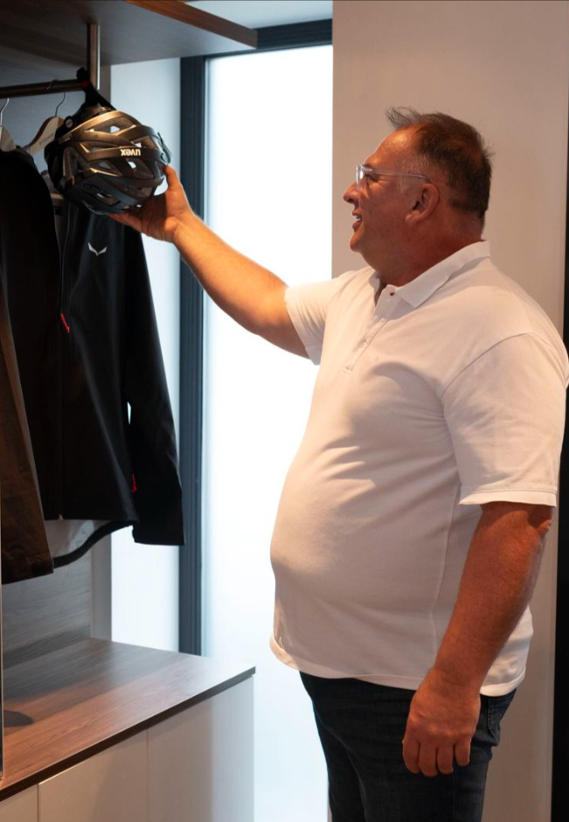
Aufbau von Gewohnheiten: 4 Schritte
1. Bewusste Entscheidung
Bewusst wählen, was zur neuen Gewohnheit werden soll – je spezifischer, desto besser
  Z.B. „Ich will jeden Tag mindestens 10 Minuten Spazieren gehen“ statt „Ich will mich mehr bewegen“
2. An Alltagssituation koppeln
Konkrete Auslöser für neue Gewohnheit im Alltag suchen
  z.B. Nach dem Frühstück und Abendessen, 10 Minuten spazieren gehen
3. Immer wieder tun
Einfach machen, ohne darüber nachzudenken
Nicht jedes Mal mit sich neu verhandeln
4. Routine entsteht
Das neue Verhalten fällt zunehmend leichter, je häufiger es wiederholt wird
VSB_2025-09-24_0447.jpg

Slide 15
Neue Gewohnheiten brauchen Zeit
Neue Ernährungs- und Bewegungsgewohnheiten zu ändern, kostet Zeit und Energie
Häufig mehrere Monate, bis Veränderungen zu neuen Gewohnheiten werden
Zu Beginn:
  Kopf entscheidet, ob Verhalten umgesetzt wird
  „Nein, ich nehme nicht die Rolltreppe, sondern die Treppe.“
Im Verlauf:
  Neues Verhalten läuft zunehmend automatisch ab
  „Ich suche bewusst die Treppe.“
Am Ende:
  Man muss gar nicht mehr darüber nachdenken
  „Mir fällt gar nicht mehr auf, dass ich die Rolltreppe nicht mehr nutze.“
! Je komplexer die Gewohnheit, desto mehr Zeit braucht es!
https://www.istockphoto.com/de/foto/treppensteigen-gm969650438-264266292

Slide 16
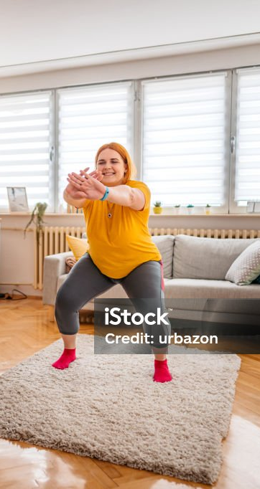
Gewohnheiten entstehen durch Wiederholung
Durch regelmäßige Wiederholung wird aus Verhalten eine Gewohnheit
Durch die ständige Wiederholung werden bestimmte Situationen mit dem Verhalten verbunden
  Die Situation kann dann ganz automatisch das Verhalten auslösen
  Z.B. Zähne putzen → Kniebeuge
Günstig für neue Gewohnheiten: Gleiche Zeit, gleicher Ort, gleiche Situation
  Z.B. Immer um 12:30 Uhr in der Mittagspause zum Lieblingscafé laufen, um einen Espresso zu trinken
! Wiederholung macht aus einer bewussten Entscheidung ein Automatismus!
https://www.istockphoto.com/de/foto/junge-%C3%BCbergewichtige-frau-trainiert-zu-hause-gm1404635742-456803482

Slide 17
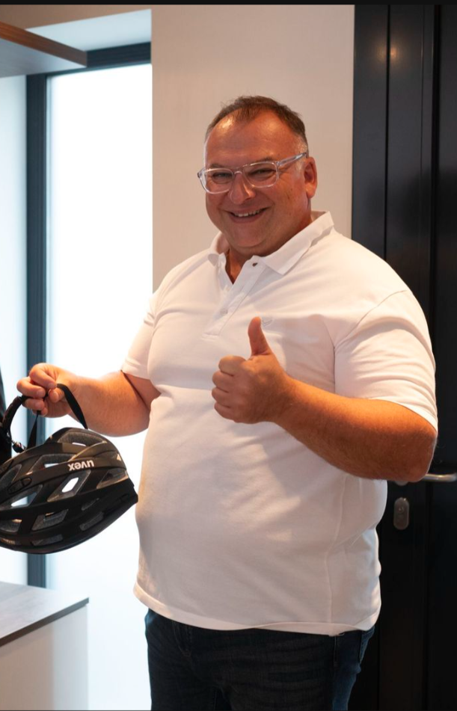
So werden neue Gewohnheiten leichter
Gewohnheiten entstehen am einfachsten, wenn…
Fortschritte spürbar werden
  „Ich merke, dass ich inzwischen 3 Etagen Treppen gehen kann, ohne Pause zu machen.“
Der Sinn dahinter klar ist
  „Wenn ich mich regelmäßig bewege, kann ich mein Risiko für Herzerkrankungen senken.“
Erfolge von anderen wahrgenommen werden
  „Meine Familie hat bemerkt, dass ich mich inzwischen gesünder ernähre.“
Veränderungen im Alltag gut machbar sind
  „Ich habe mir vorgenommen, jeden Tag 10 Minuten spazieren zu gehen – das lässt sich gut in meinen Alltag einbauen.“
! Kleine, positive Erfahrungen machen es leichter, neue Gewohnheiten beizubehalten!
VSB_2025-09-24_0467.jpg

Slide 18
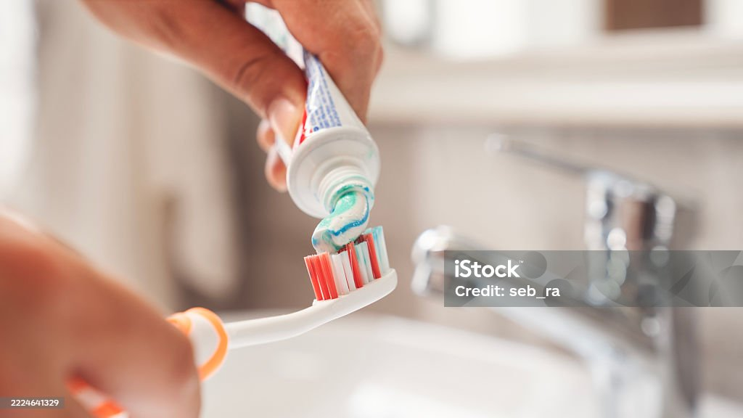
Typische Alltagssituationen
Typische Alltagssituationen, die helfen neue Gewohnheiten zu etablieren
Alltagssituation: Beispiele | Neue Gewohnheit: Beispiele
Nach dem Aufstehen | 10 Minuten Gymnastik
Nach dem Zähneputzen | 2 Minuten Bewegungssnack
Nach dem Frühstück | 5–10 Minuten bewegen oder kurz spazieren
Vor dem Mittagessen | Kurz innehalten: „Wie hungrig bin ich?“
Zu Beginn einer Mahlzeit | Gemüse/Salat als ersten Bestandteil wählen
Beim Fernsehen | Gesunde Snacks vorbereiten
Beim Einkaufen | Als erstes frisches Obst/Gemüse kaufen
Bei Stress oder Langeweile | Alternative zum Essen: kurz rausgehen, jemanden anrufen, Musik hören
Vor dem Schlafengehen | Kurz überlegen: „Was ist mir heute gut gelungen?“
https://www.istockphoto.com/de/foto/zahnputz-und-zahngesundheitskonzept-gm2224641329-640728616

Slide 19
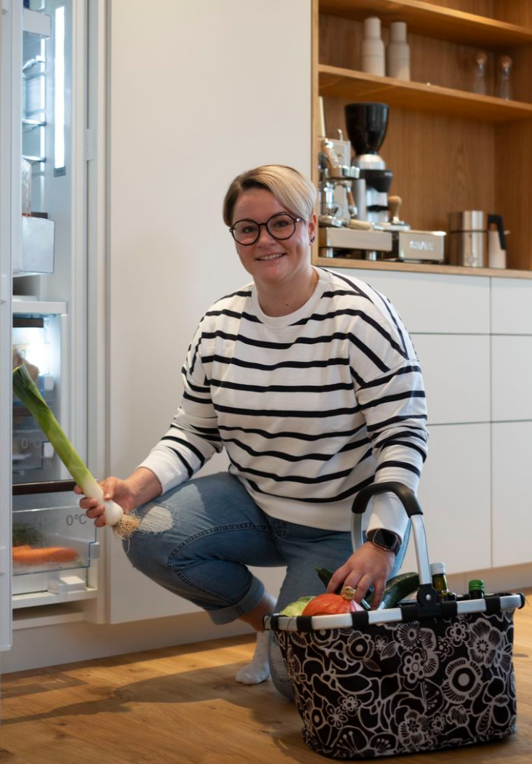
Ganz konkret: Wie siehts bei Ihnen aus?
Rückblick zum Start des Kurses
Welche Gewohnheiten haben Sie neu entwickelt?
Wie stabil sind diese?
Welche alten Gewohnheiten haben Sie abgelegt?
Was sind Ihre besten Tipps?
Ausblick über den Kurs hinaus
Was wären neuen Gewohnheiten, die Sie sich wünschen/vornehmen?
VSB_2025-09-22_0621.jpg

Slide 20
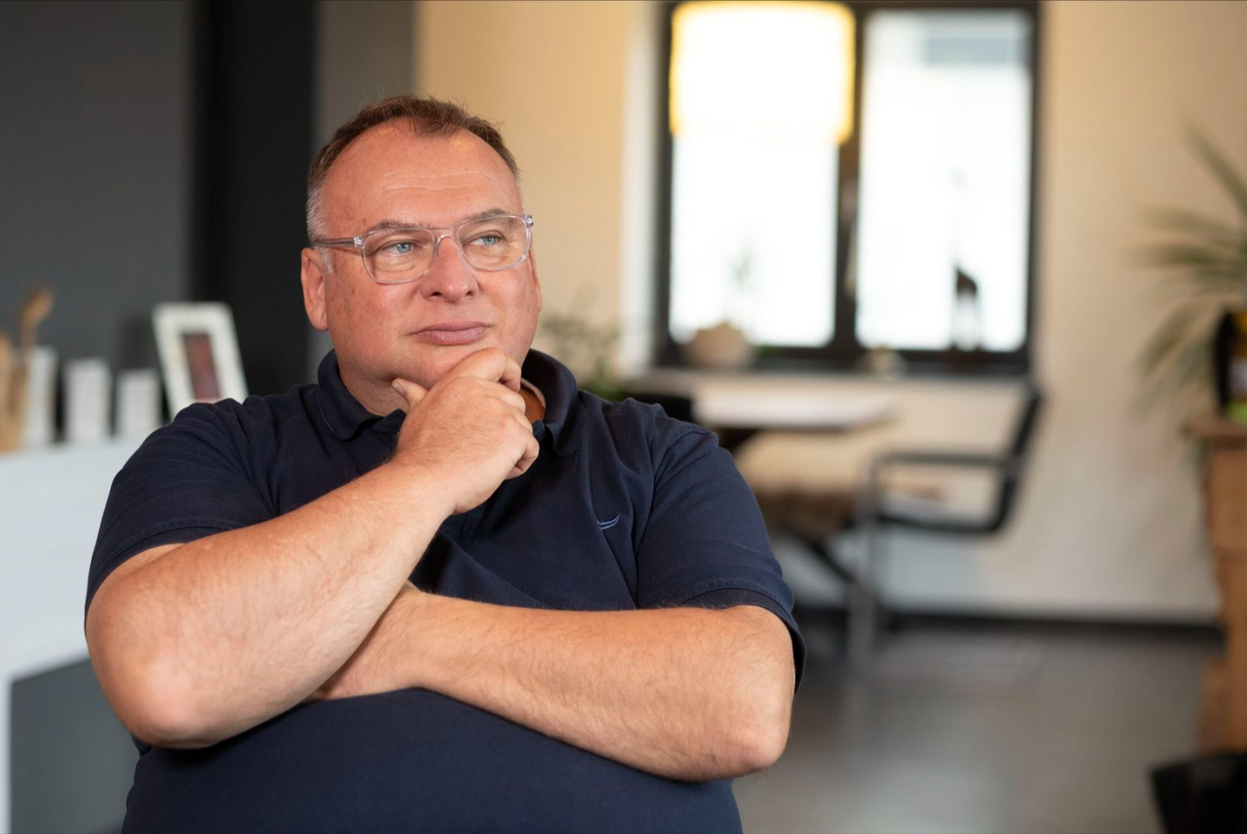
Ihre Wünsche für den restlichen Kurs
Welche Inhalte/Elemente aus MOVE konnten Sie in Ihrem Alltag umsetzen?
Wo brauchen Sie noch Unterstützung?
Was wünschen Sie sich für die restlichen Kurseinheiten?
VSB_2025-09-24_0671.jpg

Slide 21
MOVE-Challenge: Meine Gewichtskurve
An dieser Stelle bitte nur die Kurve bis Woche 34 zeichnen

Slide 22
MOVE-Challenge: Meine Zufriedenheit
An dieser Stelle bitte nur die Kurve bis Woche 34 zeichnen
Dieses Arbeitsblatt 2-mal erstellen
0-26. Woche
27-52. Woche
10
9
8
7
6
5
4
3
2
1
0
10
9
8
7
6
5
4
3
2
1
0
Zufriedenheit mit meinem Essverhalten
Zufriedenheit mit meinem Bewegungsverhalten
Woche

Slide 23
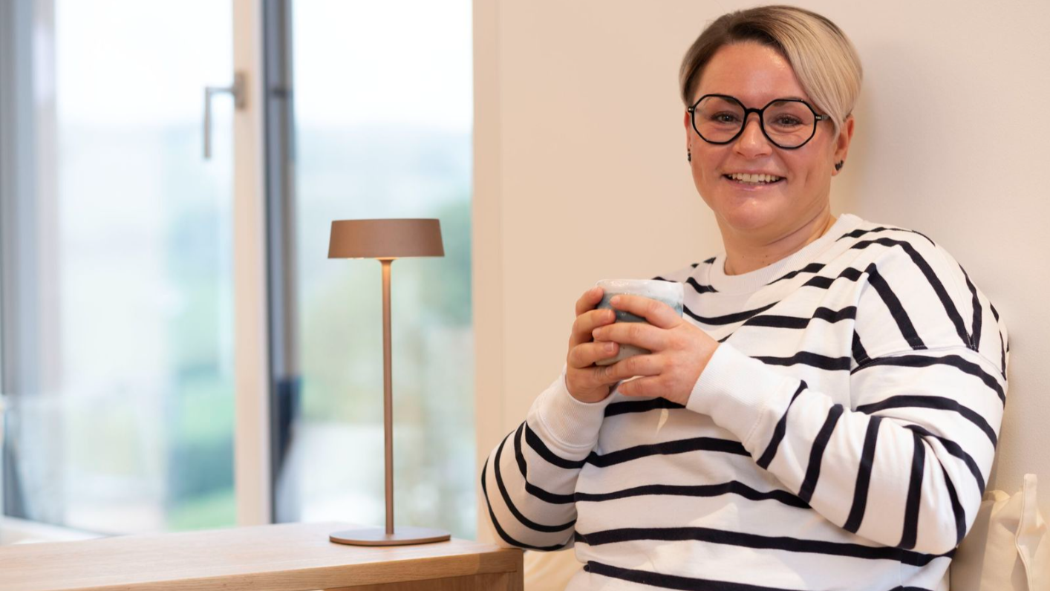
Bis zur nächsten Kurseinheit
VSB_2025-09-22_1091.jpg

